Slide 1
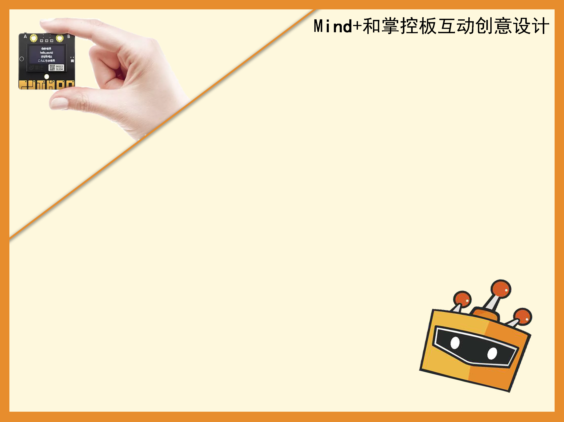
第三单元 趣味互动
第11课 电子音乐盒

Slide 2

【情景描述】
过几天就是萌萌的生日了，麦麦想送个礼物给她。因最近在学习掌控板的知识，他想用掌控板来做个音乐盒。让我们来一起做吧……

Slide 3
任务描述
利用音乐功能模块中的“演奏音符”指令来进行列表中音符的演奏。

Slide 4
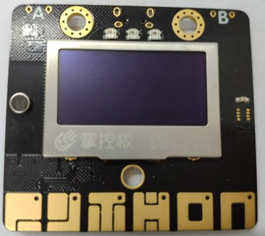
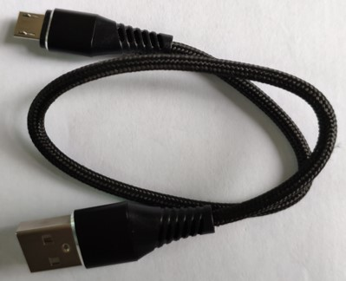
器材准备：
＋
掌控板
USB数据线

Slide 5


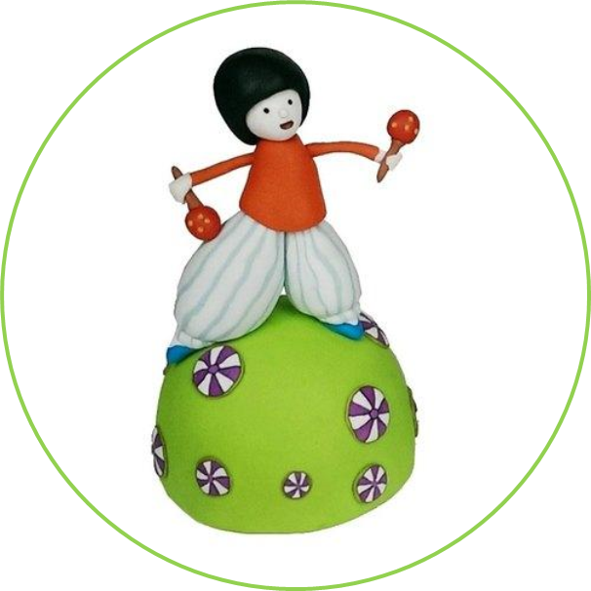
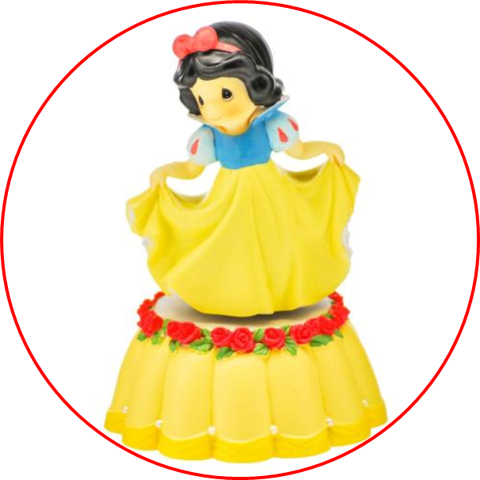
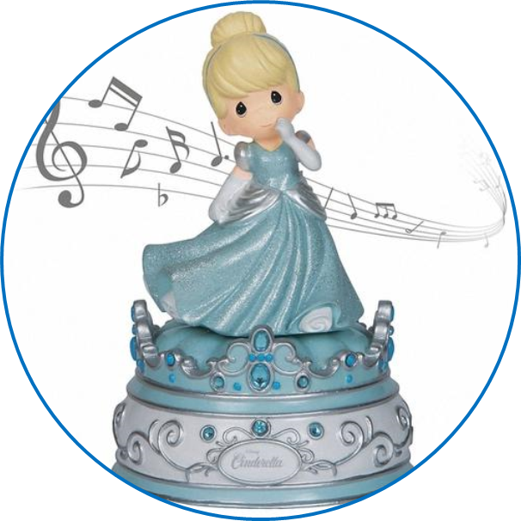
【角色分析】
音乐盒1
音乐盒2
背景
音乐盒3
音乐盒4

Slide 6

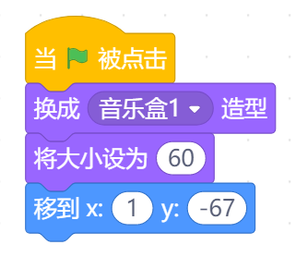
【任务一】
利用背景库和上传方式来布置舞台和添加角色，并修改角色大小及位置。
参考代码：

Slide 7
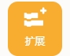
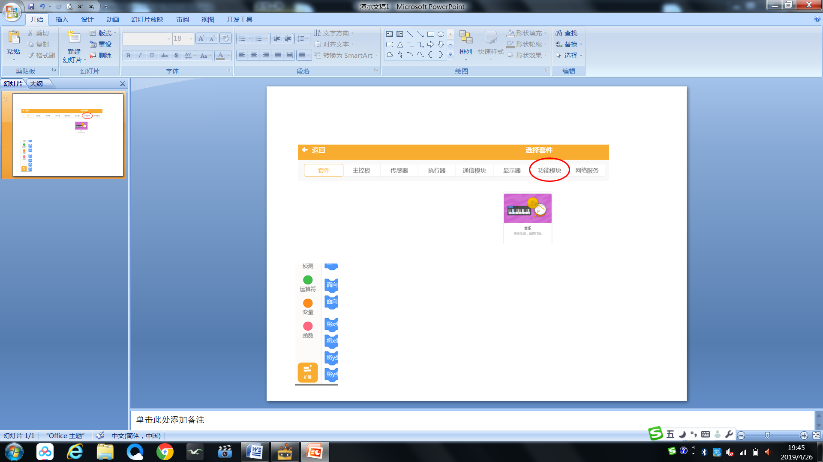
添加音乐功能模块：
（1）单击左下角“扩展”
（2）单击选择“功能模块”中的“音乐”扩展

Slide 8
【探 究】
1、如何利用音乐功能模块发出音符？
2、演奏速度的大小决定了什么？
3、每个音符所对应的数字是多少？

Slide 9
音符对应的数字：
音符 | 低音 | 中音 | 高音
1 | 48 | 60 | 72
2 | 50 | 62 | 74
3 | 52 | 64 | 76
4 | 53 | 65 | 77
5 | 55 | 67 | 79
6 | 57 | 69 | 81
7 | 59 | 71 | 83

Slide 10
【任务二】
将《小星星变奏曲》音符和节拍分别输入列表。

Slide 11
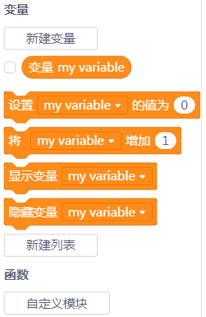
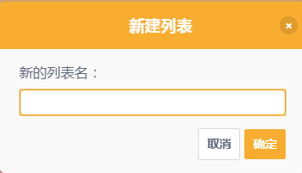
列表的创建：
②
③
在②处输入列表名
①

Slide 12




列表的应用：
：为列表插入内容。
：删除列表的第1项。
：读取列表的第1项内容。
：读取列表的总项目数。

Slide 13
【任务三】
完成电子音乐盒的制作。

Slide 14
功能分析：
当触摸按钮P键时，将《小星星变奏曲》播放速度设置为100，按顺序播放音符及其所需节拍数。
当按钮A按下时，停止演奏。

Slide 15
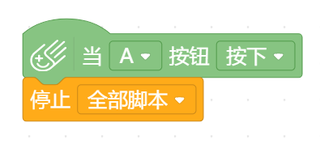
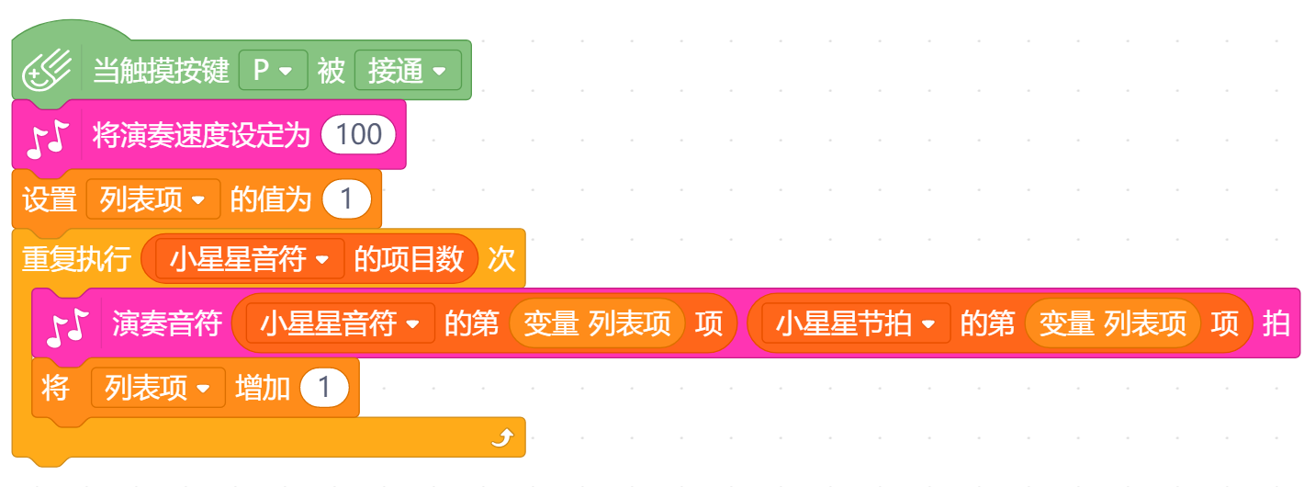
参考程序：

Slide 16
【任务四】
音乐演奏时，掌控板上灯开始闪烁，造型不断切换。

Slide 17
功能分析：
当触摸按钮P键时，灯按红—绿—蓝顺序切换颜色，且造型不断切换。
当按钮A按下时，灯全部熄灭。

Slide 18
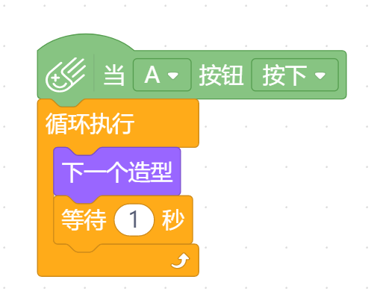
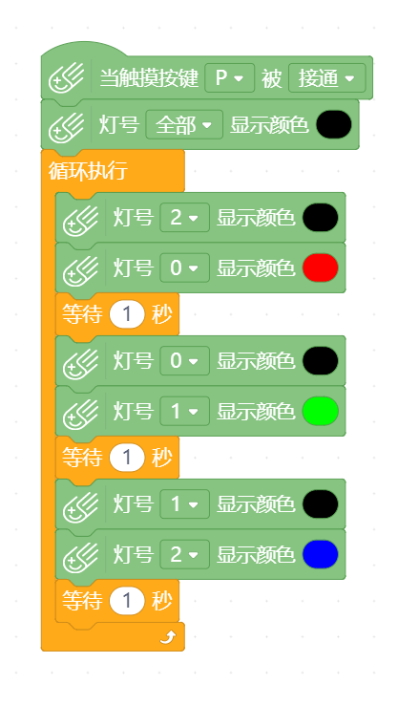
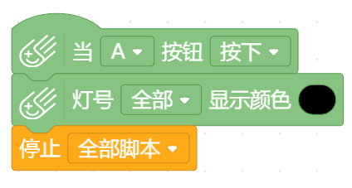
参考程序：

Slide 19
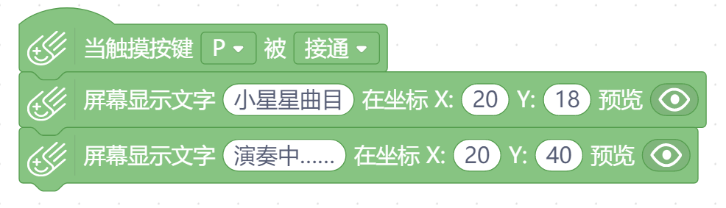
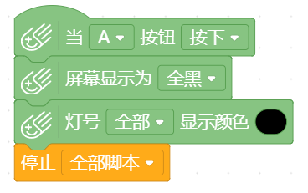
优化设计：
启动后，掌控板上显示字幕；
播放暂停，掌控板字幕消失。
参考程序

Slide 20
【拓展】
利用列表添加更多的乐曲让音乐盒乐曲库更加丰富，同时通过广播等方式来切换乐曲。

Slide 21


